Slide 1
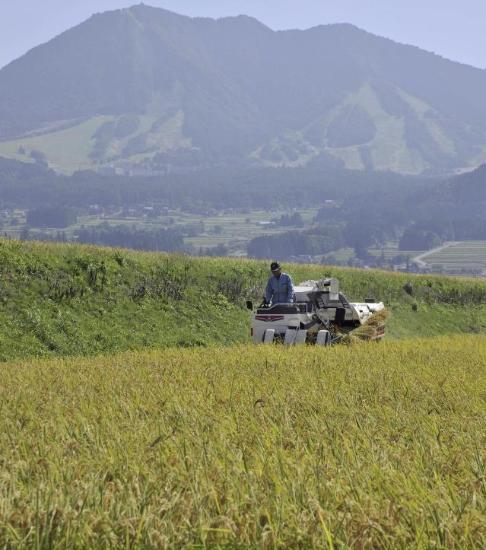
わたしたちの食料をささえる
長野県の米づくり
長野県の米づくりについて学んでみよう！
長野県ＰＲキャラクター「アルクマ」©長野県アルクマ

Slide 2
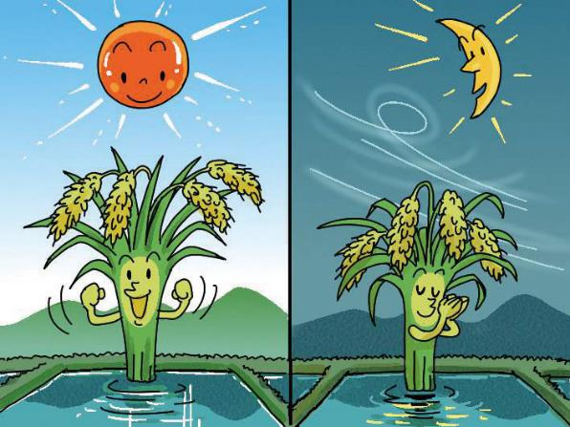
ここがスゴイ！ 長野県の米づくり ①
信州の気候が育む
おいしい米づくり
日照時間が長く，昼と夜の温度差が大きい気候のため，デンプンが たっぷりつまったおいしい米が育つ
すくすく
涼しくて雨が少ない気候のおかげで病害虫が発生しにくく，じょうぶな稲が育ち，品質のよい米がたくさんできる
すやすや
太陽の光をあびて
養分をつくる
涼しい夜に
養分をたくわえる

Slide 3
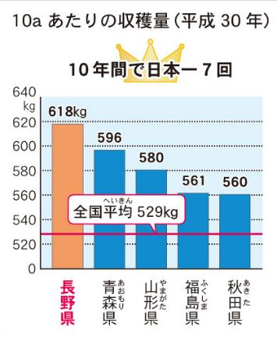
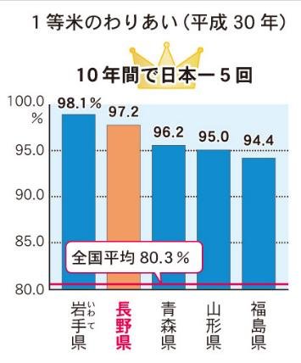
ここがスゴイ！ 長野県の米づくり ②
ほこ
せいさんせい
ひんしつ
全国に誇る生産性と品質
10ａあたりの収穫量が全国トップクラス
品質の最高ランクである１等米のわりあいが 全国トップクラス

Slide 4
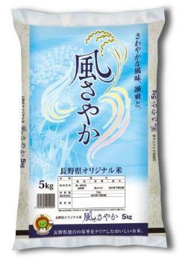

ここがスゴイ！ 長野県の米づくり ③
せきにん
しょうひしゃ
とど
自信と責任をもって，消費者へ届ける信州ブランド
長野県が開発したオリジナル米 ｢風さやか｣は，しっかりしたうまみと甘みがあり、冷めてもおいしい のが特徴
米の品質を専門家にみとめてもらう｢長野県原産地呼称管理制度｣により、おいしくて安全な米であることを 消費者にアピール
安全・安心な栽培方法
専門家による味の審査

Slide 5
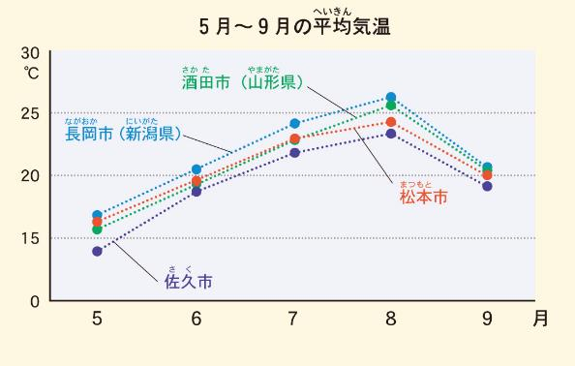
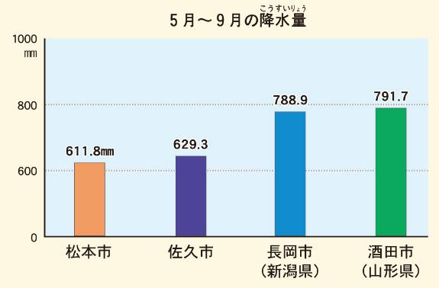
長野県の米づくりの特ちょう ①
長野県の米づくりにかかわる気候や地形の特ちょうを調べてみよう
長野県の産地と他県の産地の気候

Slide 6
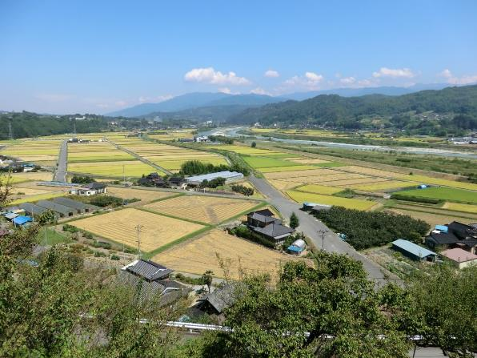
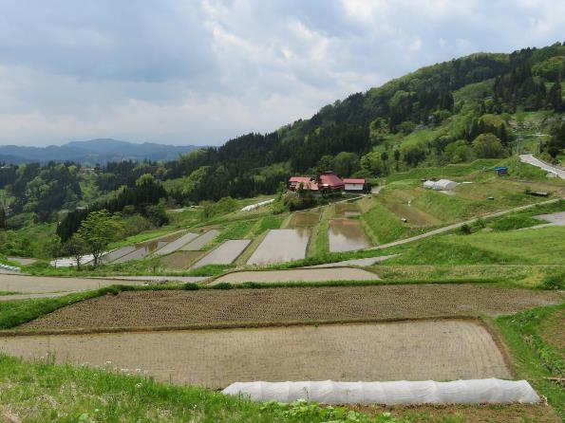
長野県の米づくりの特ちょう ②
長野県の米づくりにかかわる気候や地形の特ちょうを調べてみよう
長野県の産地の地形

Slide 7
米づくりに不利な条件
長野県の気候や地形は，米づくりに不利になることもある
雨が少ないことと，山や谷が入り組んだ地形のため，用水の確保がむずかしい。
米づくりに使う水が冷たいため，稲が育ちにくく，収穫量が減ってしまう。
山に囲まれていたり，斜面が多かったりするので，広い水田をつくるのが むずかしい。
まとめる
米づくりに適した条件と，不利な条件を
まとめてみよう。

Slide 8
これから学習すること
米づくりに適した条件を生かしながら，
不利な条件を克服するために，
どんな工夫や努力をしてきたのかみてみよう
① 米づくりに必要な用水
② これからの米づくりと水田

Slide 9
米づくりに必要な用水

Slide 10
クイズ
１人が１年間で食べる米をつくるために必要な水の量は？
① お風呂 100はい分 （約18㎥ ）
② お風呂 365はい（１年）分（約66㎥ ）
③ お風呂 1,000はい分 （約180㎥）

Slide 11
クイズ
１人が１年間で食べる米をつくるために必要な水の量は？
正解は，
③ お風呂1,000はい分
（約180㎥）
なんと，１年間に３家庭分のお風呂で使う水の量と同じくらい。

Slide 12
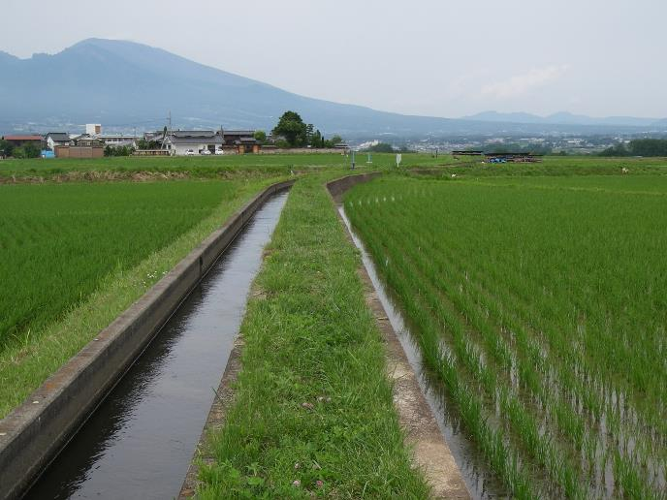
水田に用水を届ける施設
水田の水は，どこから流れてくるのかな。
水田のまわりの用水路
すべての水田に用水を届けるために，網の目のように 用水路がつくられているよ。
上流へ

Slide 13
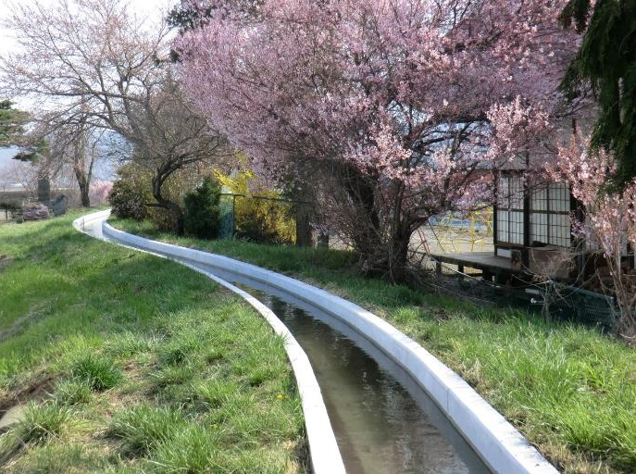
水田に用水を届ける施設
水田の水は，どこから流れてくるのかな。
地域の中を流れる用水路
家のまわりや，まちの中を通って，高いところから低いところへと流れているよ。
さらに
上流へ

Slide 14
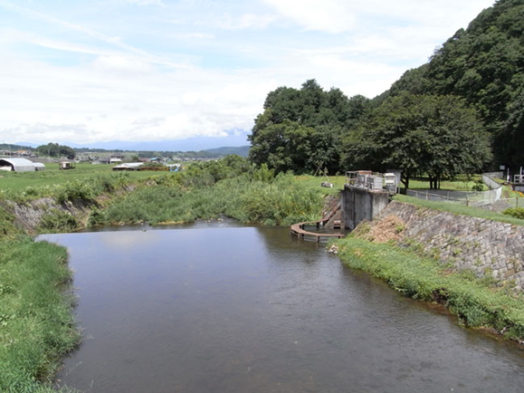
水田に用水を届ける施設
水田の水は，どこから流れてくるのかな。
水源から水をとる施設
河川をせき止めて，用水路に水を取り入れるための 頭首工があるよ。

Slide 15
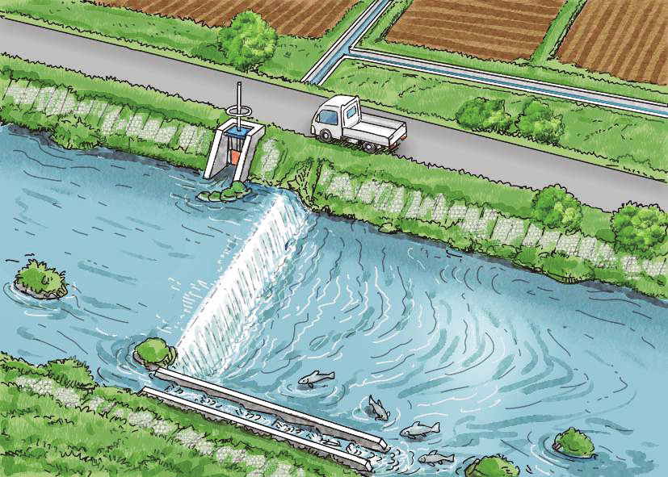
とうしゅこう
頭首工
用水路のいちばん上流で，河川から水を取るための施設
水の量を調節する水門
取り入れ口
水をせき止める部分
魚の通り道

Slide 16
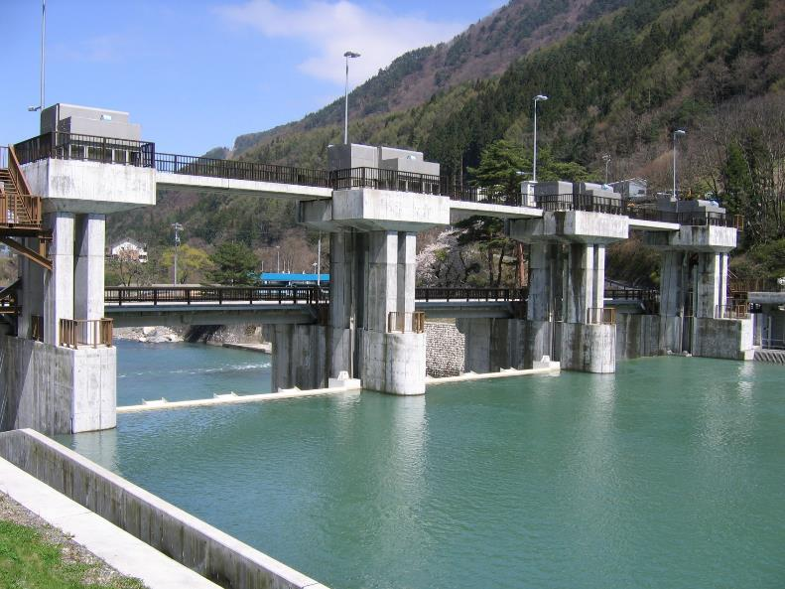
とうしゅこう
頭首工
頭首工
用水路のいちばん上流で，河川から水を取るための施設
あずさがわとうしゅこう
梓川頭首工（松本市）
長野県で最も大きい頭首工
約10,000haの農地に水を 届ける施設

Slide 17
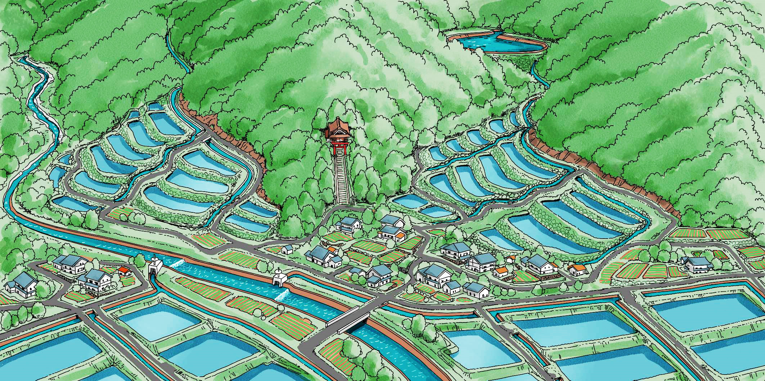
長野県の用水の特ちょう
地形と用水の特ちょう
ため池
山腹水路
棚田
棚田
頭首工
頭首工
河川

Slide 18
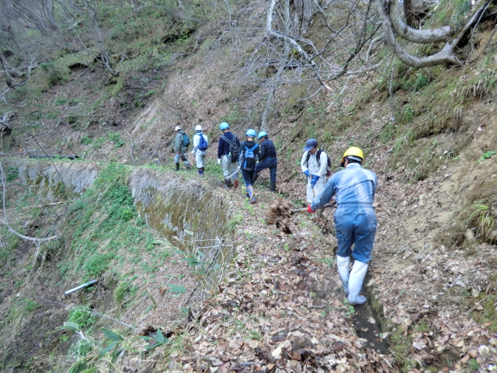
さんぷくすいろ
山腹水路
山奥の沢から水をとって、山の斜面につくられた水路

Slide 19
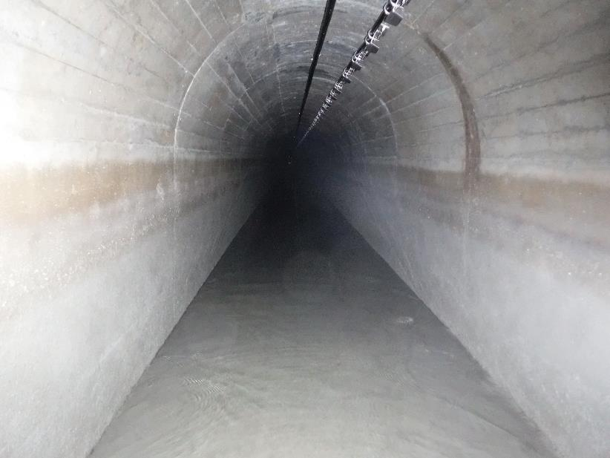
水路トンネル
山をくりぬいてつくられた水路

Slide 20
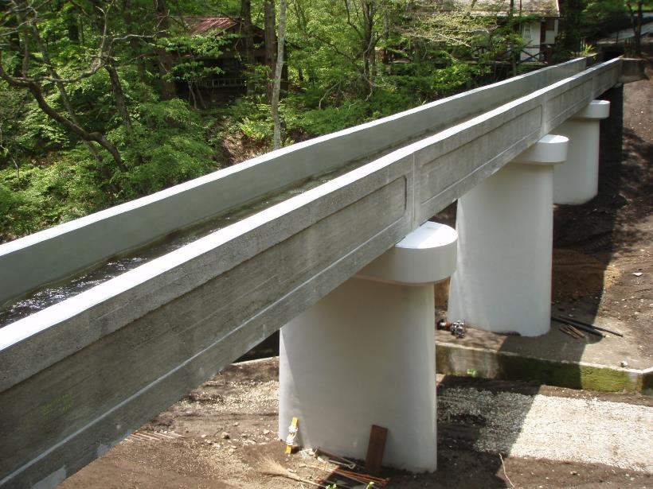
すいろきょう
水 路 橋
谷や川をわたるためにつくられた水路

Slide 21
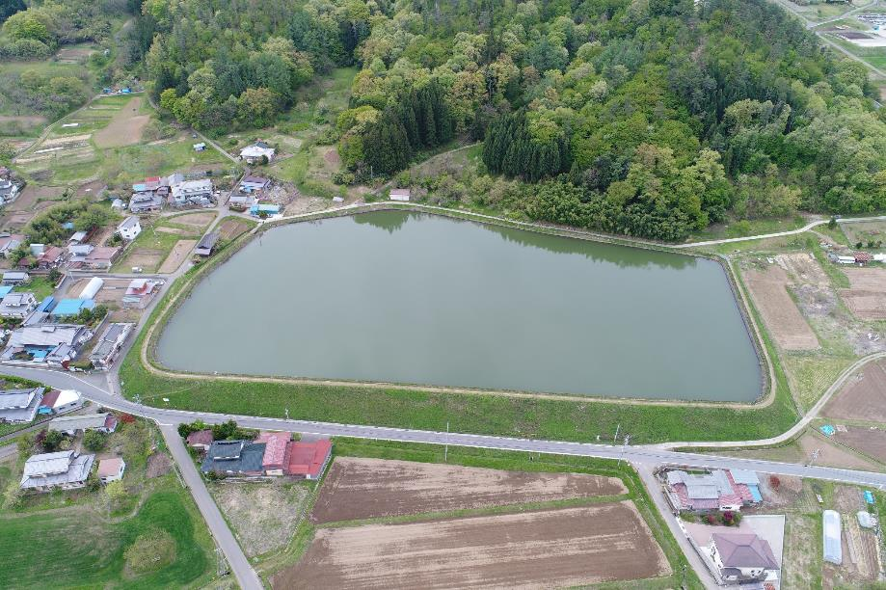
ため池
降水量の少ない地域で，水をたくわえる施設

